Slide 1




PARTNER OFICIAL ODOO | MANUFACTURA Y RETAIL
Transforma tu operación con Odoo
Manufactura
Retail
Logística
Comercio
La solución ERP completa para empresas modernas

Slide 2
¿Quiénes somos?
Somos Sunname Technologies, partner oficial de Odoo especializado en soluciones ERP para manufactura y retail.
Con +60 empresas que confían en nosotros, transformamos operaciones complejas en procesos eficientes y rentables.
Nuestro enfoque: implementaciones personalizadas con acompañamiento en sitio y resultados garantizados en 3-6 meses.
Nuestros valores
✓ Excelencia técnica
✓ Soporte en español
✓ Acompañamiento cercano
✓ Resultados medibles
✓ Innovación constante

Slide 3




Nuestros Servicios
Soluciones completas para tu transformación digital
Implementación Odoo
Desarrollo a Medida
Configuración completa y personalizada según tu industria
Módulos personalizados para tus procesos únicos
Consultoría ERP
Soporte y Capacitación
Análisis de procesos y optimización continua
Acompañamiento post-implementación garantizado

Slide 4
Soluciones para Manufactura
Controla tu producción de principio a fin con visibilidad completa
Control total de órdenes de producción desde solicitud hasta entrega
Gestión inteligente de inventarios y materias primas
Trazabilidad completa de lotes y series
Costeo real por producto y orden de trabajo
Reportes de eficiencia en tiempo real (por máquina, turno y operador)
Planeación MRP que optimiza inventarios y reduce desperdicios
Módulos clave: Manufactura • MRP • Inventarios • Calidad • Mantenimiento

Slide 5
Soluciones para Retail
Gestiona todas tus tiendas desde un solo lugar
Punto de venta moderno y rápido (online y offline)
Control de inventario multi-tienda en tiempo real
Gestión de compras y proveedores optimizada
Programa de lealtad y promociones integrado
E-commerce conectado con tu tienda física
Análisis de ventas por tienda, producto y vendedor
Módulos clave: POS • Ventas • E-commerce • Inventarios • CRM • Marketing

Slide 6
¿Por qué elegir Odoo?
Todo en uno
Flexible
Mejor ROI
✓ 30+ apps integradas
✓ Modular y escalable
✓ Precio competitivo
✓ Un solo sistema
✓ Personalizable 100%
✓ Licencias ilimitadas
✓ Datos centralizados
✓ Open Source
✓ Sin costos ocultos
✓ Sin integraciones
✓ Sin ataduras
✓ Rápida implementación

Slide 7
Nuestra Metodología
Proceso comprobado de implementación en 5 fases
1
→
2
→
3
→
4
→
5
Análisis
Diseño
Desarrollo
Capacitación
Soporte
Entendemos tu negocio y procesos
Configuramos Odoo a tu medida
Personalizaciones necesarias
Tu equipo domina el sistema
Acompañamiento continuo
Tiempo promedio de implementación: 3-6 meses

Slide 8
Casos de Éxito
Industrias XYZ
Retail ABC
Manufactura de autopartes
Cadena de 15 tiendas
Reto: Control de producción manual
Reto: Sistemas desconectados
Solución: Implementación completa de Odoo MRP
Solución: Odoo POS + E-commerce integrado
Resultados:
Resultados:
✓ 50% menos tiempo en órdenes
✓ Inventario en tiempo real
✓ 30% reducción de inventario
✓ 40% más ventas online
✓ 100% trazabilidad
✓ Programa de lealtad efectivo

Slide 9
Lo que dicen nuestros clientes
CM
LT
JL
"La implementación superó nuestras expectativas. Ahora tenemos control total de nuestra producción."
"Gracias a Sunname, logramos hacer más eficientes nuestros procesos y fortalecer el compromiso del equipo."
"La personalización y el acompañamiento cercano fueron clave para el éxito de nuestro proyecto."
Carlos Martínez
Laura Torres
Javier López
Director de Operaciones
CEO, Tienda Nova
Gerente IT

Slide 10
Nuestro Impacto en Números
+60
98%
Empresas
que confían en nosotros
Clientes
satisfechos
3-6
24/7
Meses para
implementación
Soporte
en español

Slide 11
Nuestro Equipo
Expertos certificados en Odoo y con amplia experiencia en tu industria
JD
MP
CR
AV
María Dolores
Argelia Martínez
Eduardo Froylan
Osvaldo Maye
CEO & Consultor Senior
Líder Técnico
Developer Senior
Consultora ERP

Slide 12
¿Cómo trabajamos contigo?
1
Reunión inicial
Día 1
Entendemos tus necesidades y objetivos
2
Análisis de procesos
Semana 1-2
Mapeamos tus operaciones actuales
3
Propuesta personalizada
Semana 3
Diseñamos la solución perfecta para ti
4
Implementación
Mes 1-3
Configuramos y personalizamos Odoo
5
Capacitación
Mes 3-4
Tu equipo aprende a usar el sistema
6
Go-Live y soporte
Mes 4+
Salida en vivo con acompañamiento continuo

Slide 13
Inversión Flexible
Planes adaptados a tu tamaño y necesidades
MÁS POPULAR
Starter
Professional
Enterprise
Para pequeñas empresas
Para empresas en crecimiento
Para grandes operaciones
✓ Configuración básica
✓ Configuración completa
✓ Todo personalizado
✓ 1-3 usuarios
✓ 5-15 usuarios
✓ Usuarios ilimitados
✓ 1 módulo principal
✓ 3-5 módulos
✓ Todos los módulos
✓ Soporte email
✓ Soporte prioritario
✓ Soporte 24/7
✓ Capacitación básica
✓ Capacitación avanzada
✓ Acompañamiento on-site

Slide 14




¿Listo para transformar tu empresa?
Agenda una demo gratuita y descubre cómo Odoo puede optimizar tus operaciones
WhatsApp
Email
Agenda
+52 81 3506 1795
info@sunname.com.mx
Demo personalizada
sunname.com.mx
✓ Partner oficial Odoo ✓ Soporte en español ✓ +60 empresas atendidas

Slide 15
¡Gracias!
Transformemos juntos tu operación

Slide 20


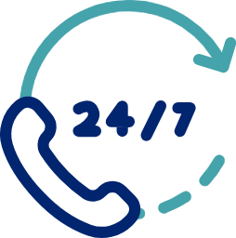
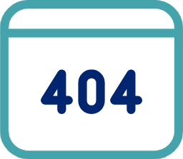













































Iconografía

Slide 21


















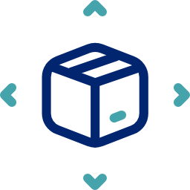































Iconografía

Slide 22





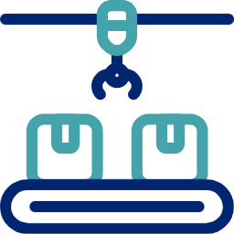




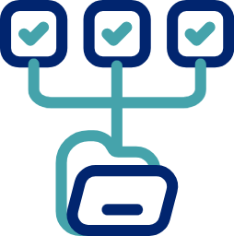




































Iconografía

Slide 23














































Iconografía

Slide 24






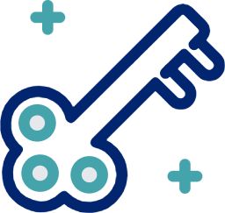
































Iconografía
https://animatedicons.co/icons/minimalistic

